Slide 1

Enrutamiento Estático:
Fundamentos y Aplicaciones
Configuración manual de rutas en redes. Ideal para entornos pequeños y controlados.

Slide 2

Definición y Funcionamiento
Configuración Manual
Administrador define rutas específicas en tabla de enrutamiento.
Destino y Siguiente Salto
Especifica red destino y dirección IP del siguiente router.
Sin Actualizaciones Automáticas
Rutas permanecen hasta modificación manual del administrador.

Slide 3
Estático vs. Dinámico
Enrutamiento Estático
Configuración manual Menor consumo de recursos Ideal para redes pequeñas
Enrutamiento Dinámico
Actualización automática Mayor consumo de recursos Escalable para redes grandes

Slide 4
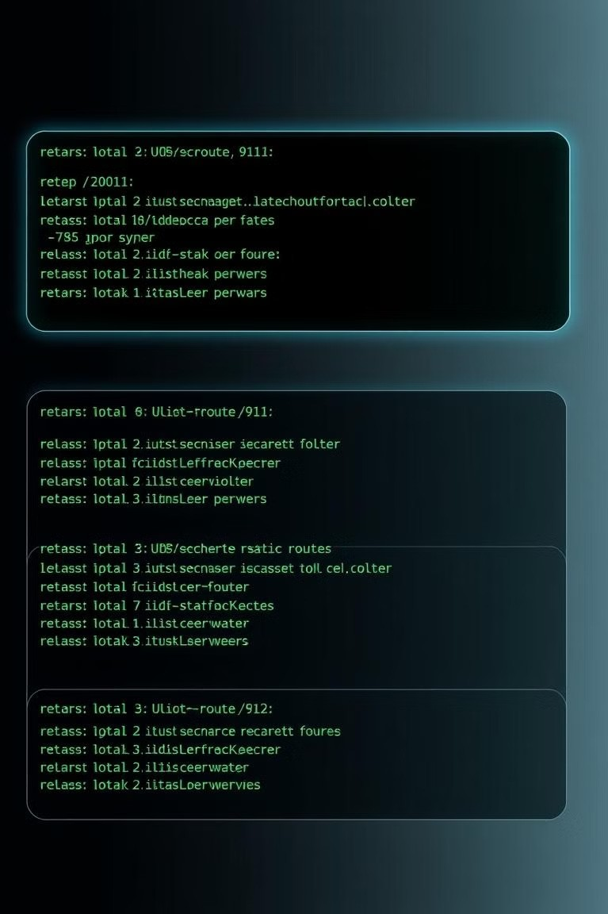
Configuración y Métricas
1
Paso 1: Acceso al Router
Ingresar al modo de configuración global.
2
Paso 2: Comando de Ruta
Utilizar 'ip route' para definir destino y siguiente salto.
3
Paso 3: Establecer Métrica
Asignar valor numérico para priorizar rutas.
4
Paso 4: Verificar Configuración
Usar 'show ip route' para confirmar nueva ruta.

Slide 5

Ventajas y Evaluación
Control Preciso Determina exactamente cómo se enruta el tráfico.
Seguridad Mejorada Reduce riesgo de propagación de rutas falsas.
1
2
3
Bajo Overhead
No consume ancho de banda para actualizaciones.

